Slide 1
Experiencia y actividad asistencial en UCRI: Análisis de cohorte 2024
F. R. Guzmán Ruiz¹, R. Rodríguez Villamor¹, M. Dávila Cabanillas¹, L. Simón Alonso¹, A. Nieto Romero¹, I. Utrabo Delgado¹. ¹ Servicio de Neumología, Hospital San Pedro de Alcántara, Cáceres, España
Introducción y métodos
Objetivo: Describir perfil clínico, diagnósticos y evolución de pacientes en la Unidad de Cuidados Respiratorios Intermedios (UCRI).
Método: Estudio observacional retrospectivo (Ene-dic 2024). Recogida de variables demográficas, diagnósticas, terapias y desenlaces (mortalidad y reingreso a los 9 meses).
Perfil basal de la cohorte
214
Ingresos
197
Pacientes
únicos
67.6
Edad media
(rango 16-91)
58%
Hombres

Slide 2

3.Casuística y manejo terapéutico
El rol central de la VMNI: 59.8% de los pacientes requirieron VMNI. Indicación principal: Acidosis respiratoria (34.1%).
*El 44.2% de los aislamientos por infección corresponden a Gripe A, Neumococo y VRS

Slide 3
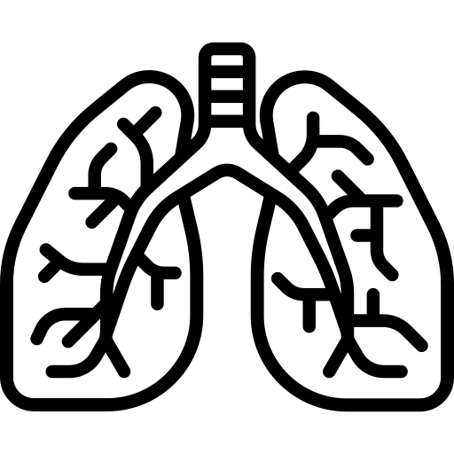

Desenlaces clínicos, valor pronóstico y efecto protector de la VMNI domiciliaria
Mortalidad por gravedad diagnóstica
El valor pronóstico del pH inicial
12.1%
15.1%
Mortalidad global durante el ingreso
Mortalidad a los 6 meses en supervivientes
Step 1
Grave (<7.2): 60.0%
Ratio de reingreso
Step 2
Moderada (7.2-7.29): 41.2%
Contraste clínico
Step 3
Leve (7.3-7.35): 33.3%
Patología crítica
(alta letalidad)
Patología prevalente
(baja letalidad)
Step 4
Sin acidosis (>7.35): 25.4%
EPID: 57,1% (ingreso)
Neuromuscular: 50.0%
Politraumatismo: 66.7%
- EPOC: 4.4% (ingreso)
Tendencia clara de reingresos a los 9 meses según el pH (p=0,0578). Advertencia clínica: La edad actúa como factor de confusión significativo en el riesgo de reingreso.

Slide 4
Hallazgo de alto impacto: Subanálisis EPOC
Cohorte: Pacientes EPOC con acidosis o IR global (N=43)
Intervención: Prescripción de VMNI al alta vs. No VMNI
La VMNI al alta actúa como un factor protector
extraordinariamente marcado en este subgrupo
Mortalidad a los 6 meses:
Reducción del 20.0%
al 0.0% (OR=0.00)
Reingreso a los 9 meses:
Reducción del 43.3%
al 30.8%

Slide 5

Conclusiones clave
La UCRI es esencial para el manejo seguro de la IRA/IRC agudizada, disminuyendo la presión asistencial sobre las UCIs
La VMNI es la piedra angular terapéutica, altamente efectiva y segura, especialmente en episodios de acidosis respiratoria.
La instauración de la VMNI domiciliaria tras el alta en EPOC grave modifica radicalmente el pronóstico, anulando la mortalidad a los 6 meses en esta cohorte.

